Slide 1
আজকের ক্লাসে সবাইকে
স্বাগত

Slide 2
হরিচাঁদ মন্ডল।
বি,এস-সি, বি.এড (গণিত)
সহকারী শিক্ষক
চর বড়বাড়ীয়া মাধ্যমিক বিদ্যালয়
চিতলমারী,বাগেরহাট।
harichadmondol@gmail.com
শ্রেণি : নবম-দশম
বিষয় : গণিত
অধ্যায় :নবম।
সময় : 5০ মিনিট
তারিখ: 26-11-2019 ইং

Slide 3
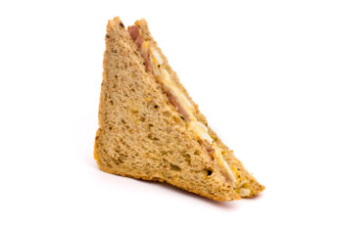
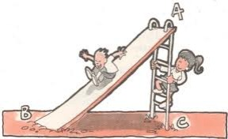
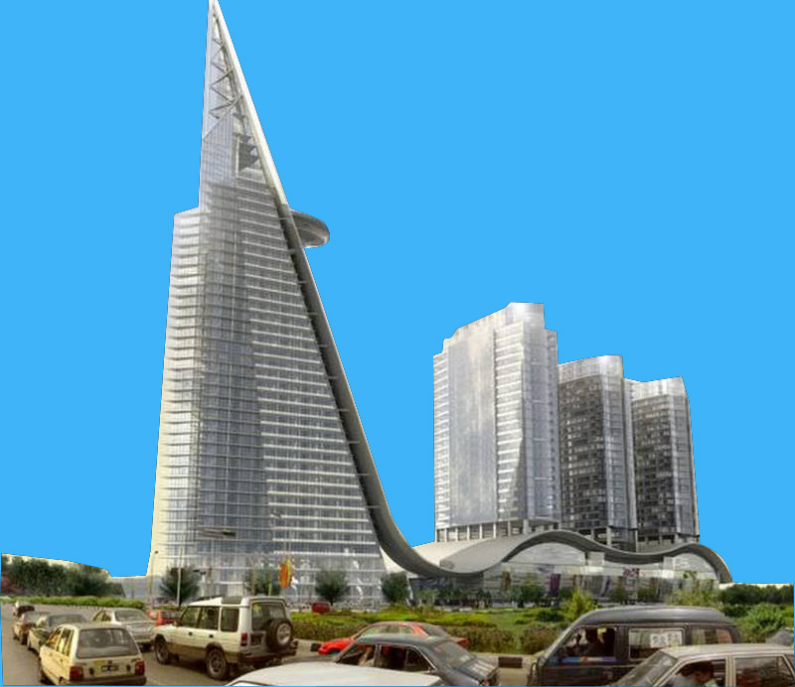
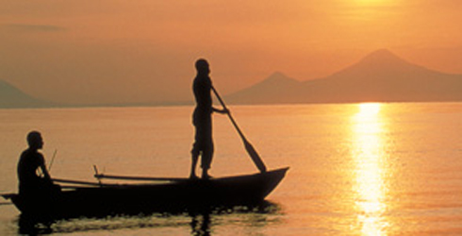
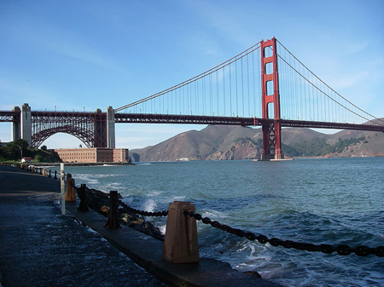
চিত্রগুলো লক্ষ্য কর।
চিত্রে কোনো মিল খুজে পাও কী?
প্রত্যেক চিত্রেই সমকোণী ত্রিভুজ বিদ্যমান।
এদের সূক্ষ্মকোণের অনুপাত রয়েছে।

Slide 4
আজকের পাঠঃ ত্রিকোণমিতিক অনুপাত

Slide 5
শিখনফল
এই পাঠ শেষে শিক্ষার্থীরা ...
১
সূক্ষ্মকোণের ত্রিকোণমিতিক অনুপাত বর্ণনা করতে পারবে,
২
অনুপাতগুলোর মধ্যে পারস্পরিক সম্পর্ক নির্ণয় করতে পারবে,
3
ত্রিকোণমিতিক অনুপাতের গাণিতিক সমস্যার সমাধান করতে পারবে।

Slide 6
পূর্বজ্ঞান যাচাই
উপস্থাপনা
পীথাগোরাসের উপপাদ্য কী ?
${ (অতিভুজ)}^{2}$ =${ (লম্ব)}^{2}+ {(ভূমি)}^{2}$
(অতিভুজ)± = (সন্নিহিত বাহু)± + (বিপরীত বাহু)±
চলো ভিডিও টি দেখি

Slide 7
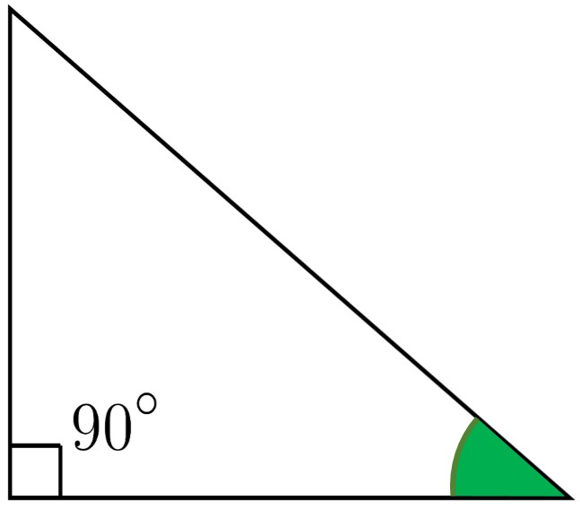
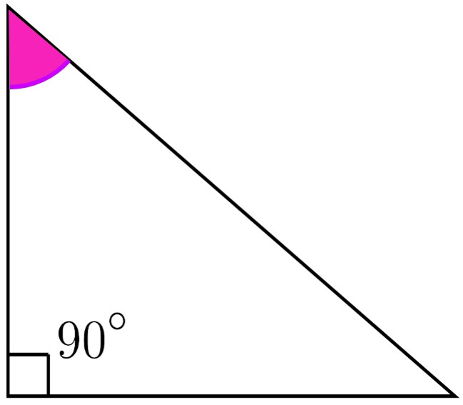
উপস্থাপনা
অতিভুজ
অতিভুজ
লম্ব
বিপরীত বাহু
ভূমি
সন্নিহিত বাহু
লম্ব
সন্নিহিত বাহু
ভূমি
বিপরীত বাহু

Slide 8
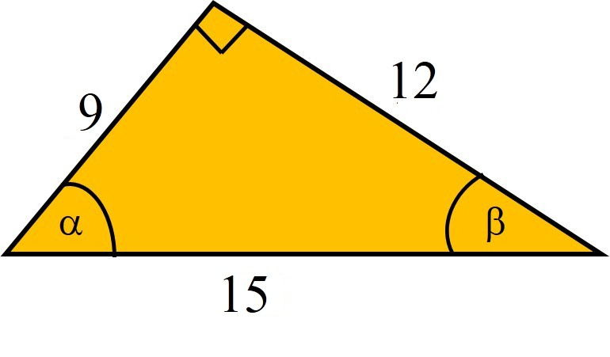
একক কাজঃ
কোণের সাপেক্ষে বাহু নির্দেশ কর।
উত্তর মিলিয়ে নাওঃ
বাহুর নাম | α কোণের জন্য | β কোণের জন্য
ভূমি
লম্ব
অতিভুজ
9
12
12
9
15
15

Slide 9
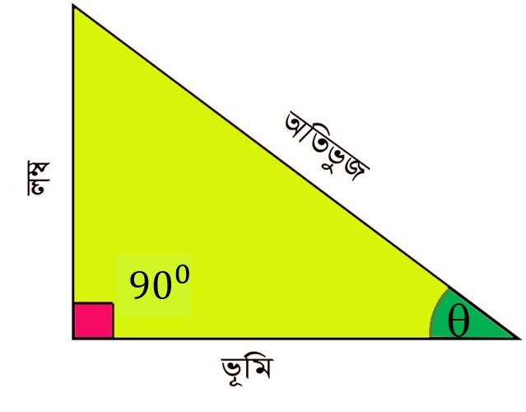
সহজে মনে রাখার উপায়
সাগরে লবন অনেক
কবরে ভূত অনেক
ট্যারা লম্বা ভূত
সূক্ষ্মকোণের ত্রিকোণমিতিক অনুপাত
সাগরে = $\frac{লবন }{অনেক }$
sinθ = $\frac{লম্ব }{অতিভুজ }$
sinθএর বিপরীত cosecθ=$\frac{অতিভুজ}{ লম্ব }$
কবরে = $\frac{ভুত }{অনেক }$
cosθ = $\frac{ভূমি }{অতিভুজ }$
cosθএর বিপরীত secθ=$\frac{অতিভুজ}{ ভূমি }$
ট্যারা = $\frac{লম্বা }{ভূত }$
tanθ = $\frac{লম্ব }{ভূমি }$
tanθএর বিপরীত cotθ=$\frac{ভূমি }{ লম্ব }$

Slide 10
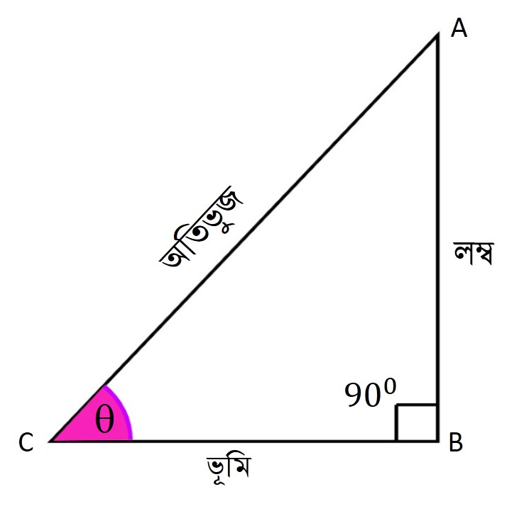
অনুরূপভাবে,$\text{tan}\text{θ}\text{ . }cotθ\text{ =} \text{1}$
sinθ . cosecθ = $\frac{লম্ব }{অতিভুজ}×\frac{ অতিভুজ }{ লম্ব }$=1
অনুপাতগুলোর সম্পর্ক
∴ sinθ = $\frac{1}{\text{cosec}\text{θ}}$
$$এবং \text{cosec}\text{θ = }\frac{1}{\text{sin}\text{θ}}$$
$$এবং \text{cot}\text{θ = }\frac{1}{\text{tan}\text{θ}}$$
∴ tanθ = $\frac{1}{\text{cot}\text{θ}}$
আবার,tanθ=$\frac{লম্ব }{\text{ভূমি }} = \frac{\text{A}\text{B}}{\text{BC} } = \frac{\frac{\text{A}\text{B}}{ \text{AC} }}{\frac{\text{BC}}{ \text{AC} }}$[ লব ও হর কে ACদ্বারা ভাগ করে ]
$$একই ভাবে, \text{cos}\text{θ}\text{ . }\text{sec}θ\text{ =} \text{1}$$
∴ cosθ = $\frac{1}{\text{sec}\text{θ}}$
$$একই ভাবে\text{, }\text{cot}θ\text{ =} \frac{cosθ}{\text{sin}\text{θ}}$$
$$এবং \text{sec}\text{θ = }\frac{1}{\text{cos}\text{θ}}$$
$$tanθ=\frac{sinθ}{\text{cos}\text{θ}}$$

Slide 11
প্রমাণ কর যে,$\frac{secA}{cosA} −\frac{tanA}{cotA}$ = 1
অনুপাতের প্রয়োগ
L.H.S= $\frac{secA}{cosA} −\frac{tanA}{cotA}$
=$secA.\frac{1}{cosA}−tanA$. $\frac{1}{cotA}$
= $secA.secA−tanA$.$tanA$
= ${secA}^{2}−{tanA}^{2}$
= 1
∴L.H.S = R.H.S
(Proved)

Slide 12
জোড়ায় কাজ
উত্তর মিলিয়ে নাওঃ
প্রমাণ কর যে,$\frac{sinA}{cosecA}+\frac{cosA}{secA}$ = 1
L.H.S= $\frac{sinA}{cosecA}+\frac{cosA}{secA}$
=$sinA.\frac{1}{cosecA}−cosA$. $\frac{1}{secA}$
= $sinA.sinA+cosA$.$cosA$
= ${sinA}^{2}+{cosA}^{2}$
= 1
∴L.H.S = R.H.S
(Proved)

Slide 13
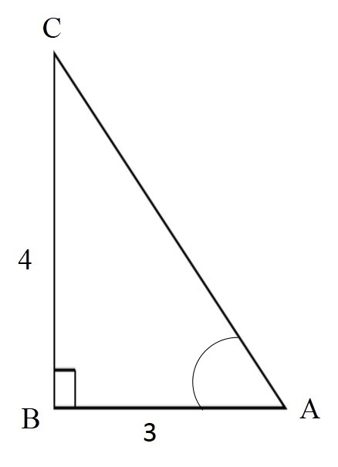
অনুপাতের প্রয়োগ
tanA = $\frac{ 4 }{3}$হলে, A কোণের অন্যান্য ত্রিকোণমিতিক অনুপাত সমূহ নির্ণয় কর।
সমাধানঃ দেওয়া আছে,
tanA= $\frac{ 4 }{3}$
এখানে, লম্ব = 4
এবং ভূমি =3
∴sinA= $\frac{ 4 }{5}$
এবংCosecA= $\frac{ 5 }{4}$
cosA= $\frac{ 3 }{5}$
এবংsecA= $\frac{ 5 }{3}$
পীথাগোরাসের উপপাদ্য হতে পাই,
$${AC}^{2}={BC}^{2}+{AB}^{2}$$
= ${(4)}^{2}$+ ${(3)}^{2}$
= 16 + 9
বা,${ AC}^{2}$= 25
$ AC$ = $\sqrt{25}$ = 5
cotA= $\frac{ 3 }{4}$
(Ans)
5

Slide 14
দলগত কাজ
cotA= $\frac{ 8 }{15}$হলে, sinAওsecAএর মান নির্ণয় কর।
নোটঃ প্রয়োজনে শিক্ষক সহায়তা করবেন।
মিজানুর রহমান, পাগলা উচ্চ বিদ্যালয়,নারায়ণগঞ্জ।
মিজানুর রহমান, পাগলা উচ্চ বিদ্যালয়,নারায়ণগঞ্জ।

Slide 15
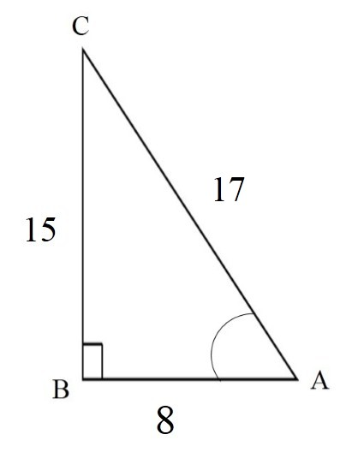
উত্তর মিলিয়ে নাও
সমাধানঃ দেওয়া আছে,
cotA= $\frac{ 8 }{15}$
এখানে, ভূমি = 8
এবং লম্ব =15
∴sinA= $\frac{ 15 }{17}$
এবংsecA= $\frac{ 17 }{8}$
(Ans)
পীথাগোরাসের উপপাদ্য হতে পাই,
$${AC}^{2}={BC}^{2}+{AB}^{2}$$
= ${(15)}^{2}$+ ${(8)}^{2}$
= 225 + 64
বা,${ AC}^{2}$= 289
$ AC$ = $\sqrt{289}$ = 17

Slide 16
মূল্যায়ন
সমকোণের বিপরীত বাহুকে কী বলে ?
অতিভুজ
➢ sinθ = নিচের কোনটি ?
ক)$\frac{ লম্ব }{ভূমি}$খ)$\frac{ ভূমি }{অতিভুজ}$গ)$\frac{ লম্ব }{অতিভুজ}$ঘ)$\frac{ অতিভুজ }{লম্ব}$
➢ sinα = কত ?
ক)$\frac{ 12 }{9}$খ)$\frac{ 9 }{12}$গ)$\frac{ 15 }{12}$ঘ)$\frac{ 12 }{15}$
➢ tanβ =নিচের কোনটি ?
ক)$\frac{ 12 }{9}$খ)$\frac{ 9 }{12}$গ)$\frac{ 15 }{12}$ঘ)$\frac{ 12 }{15}$

Slide 17
বাড়ির কাজ
ABC সমকোণী ত্রিভুজে ∠C সমকোণ । AB = 29 সে.মি. BC = 21 সে.মি.এবং ∠ABC = θ ।
ক)AC বাহুর মান নির্ণয় কর।
খ) $\cos^{2}$θ − $\sin^{2}$θ এর মাননির্ণয়কর।
গ) উদ্দিপকের আলোকে সত্যতা যাচাইকর$\frac{1}{{cosec}^{2}\text{θ}}$ + $\frac{1}{\sec^{2}\text{θ}}$=1

Slide 18
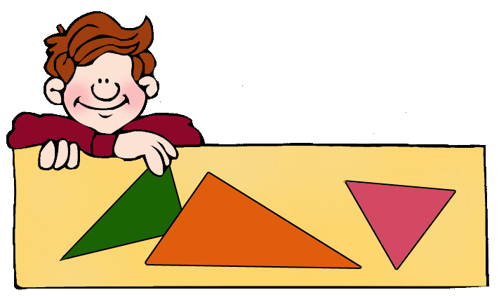
ধন্যবাদ

